Slide 1
Електронен Дневник за поддръжка на автомобили
Дипломна работа
Образователна степен магистър по компютърно и софтуерно инженерство
Дипломант: Тодор Георгиев Еников, фак.№121316042

Slide 2
Съдържание
Увод
Теоретична част
Използвани технологии
Проектиране на системата
Разработка
Заключение

Slide 3
1. Увод
Настоящият проект – „Електронен дневник за поддръжка на автомобили“ (CarsSystem), представлява WEB приложение, което служи за запазване на информация за клиенти и техните автомобили, в даден сервиз.
Информацията, която се пази за клиентите е: Име, Презиме, Фамилия, (ЕГН), Номер на Л.К., Град,Тел. Номер, E-mail, Потребителско име и др.
Информацията, която се пази за автомобилите на клиентите е : Производител на автомобила, Мо-дел на автомобила, Тип двигател на автомобила, Регис-трационен номер на автомобила, VIN (идентифи-кационен) номер на автомобила, Тип на автомобила и др.

Slide 4
2. Теоретична част
Език за програмиране C#
Microsoft Visual Studio и SSMS (SQL Server Management Studio)
Microsoft SQL Server

Slide 5
3. Използвани технологии
ASP .NET MVC 5
Модели, контролери и изгледи
MVC шаблон - архитектурен шаблон за дизайн в програмирането, основан на разделянето на бизнес логиката от графичния интерфейс и данните в дадено приложение.

Slide 6
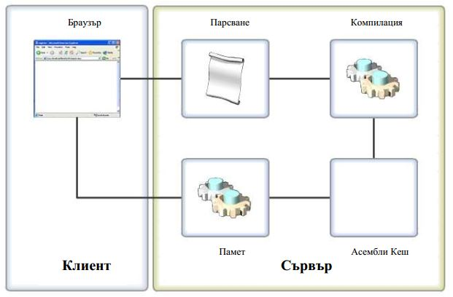
3.1 Модел на изпълнение на ASP.NET

Slide 7
4. Проектиране на системата- SOLID
S - Single Responsibility Principle
O - Open-Closed Principle
L - Liskov Substitution Principle
I - Interface Segregation Principle
D - Dependency Inversion Principle

Slide 8
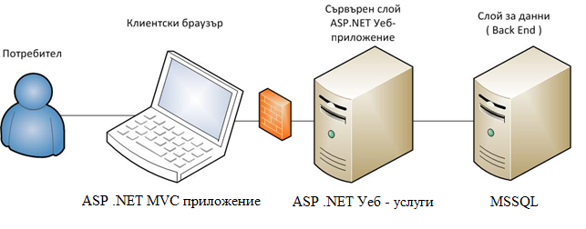
5. Разработка
Структура на системата – слой за данни, сървърен слой, клиентско приложение

Slide 9
5. Разработка
Описание на системата - Системата се състои от 5 отделни class library-та, 2 тестови проекта, 1 конзолно прило-жение и 1 MVC клиент.
Петте class library-та са: CarsSystem.Data, Cars System.Data.Models, CarsSystem.Services, Common, CarsSystem.Auth
Двата тестови проекта са: CarsSystem.Integratiоn Tests и CarsSystem.Tests
Конзолното приложение е: CarsSystemConsoleApp
MVC клиента е: CarsSystem.WebClient.MVC

Slide 10
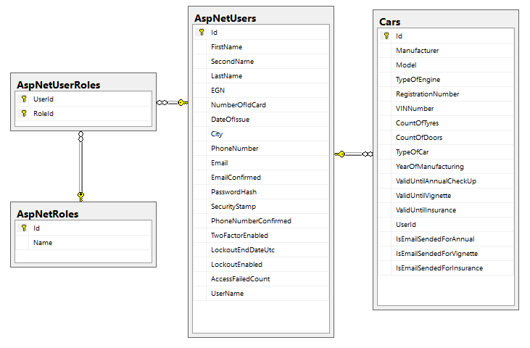
5. Разработка
База от данни - Базата данни е написана чрез подхода Code First. Това означава, че първоначално са написани необходимите модели (таблици за нея), след което чрез ORM-а Entity Framework са генерирани към MSSQL база данни.

Slide 11
6. Заключение
Разработеният програмен продукт се характе-ризира със следните особености:
Предимства:
Лесен за използване потребителски интерфейс. Само с няколко движения и клика с мишката потребителят може да разгледа елементите, кои-то го интрересуват.
Възможност за бързо внедряване на клиентското приложение в други системи.
Добра скалируемост – разделяне на продукта на отделни слоеве, като промяна в единия не налага задължително промяна в другите.

Slide 12
6. Заключение
Недостатъци:
Липса на поддръжка на клиентското при-ложение за Unix базирани сис-теми.
Сравнително бавно първоначално зареж-дане на Web приложението

Slide 13
Благодаря за вниманието!

